Slide 1
Éves Projekt Összefoglaló

Slide 2
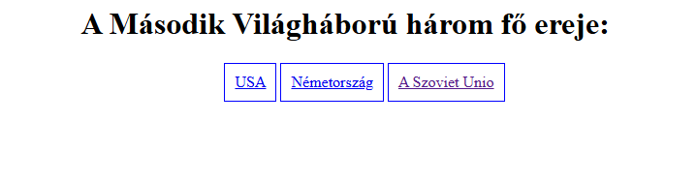

2025. Október 13. A félbemaradt projekt
Az alábbi projekt a II. világháború főbb erőit szándékozta bemutatni kisebb nagyobb sikerrel. A projekt félkész és hibás. A Github-ra történő feltöltés során több problémába is belefutottunk.
Készítők: Lepsényi Attila, Lipták Krisztián
Időtartam: 80 perc
Elérhetőség: Nincs, Archivált Guthub projekt
Értékelés: 2/10

Slide 3
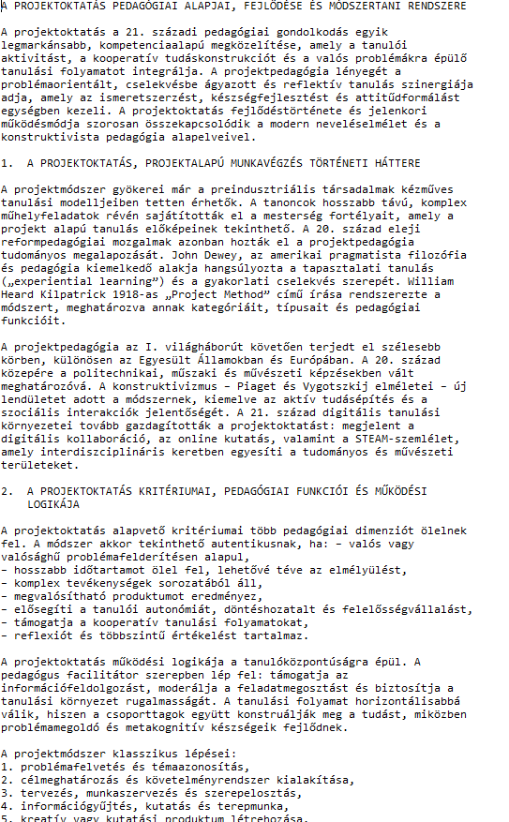
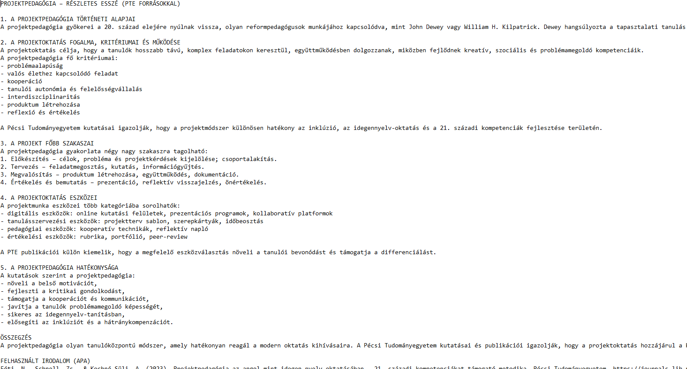
2025. November 14. Az AI rettenet
Ebben a projektben megpróbáltuk az AI segítségét kisebb nagyobb sikerrel. Ennek a próbálkozásnak a végeredménye az lett hogy a rendelkezésre álló időnk teljesen elfogyott és nem tudtunk semmi értékeset felmutatni. Így a projektmunkával kapcsolatos projektünk befejezettlen maradt.
Készítők: Lepsényi Attila, Somfalvai Balázs
Időtartam: 90 perc
Elérhetőség: Nincs, Archivált projekt
Értékelés: 3/10

Slide 4
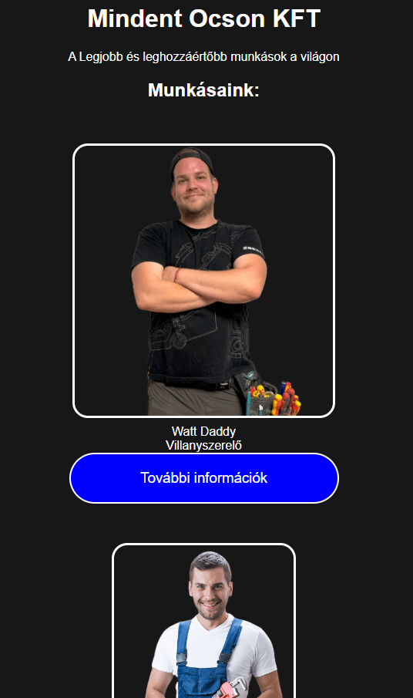
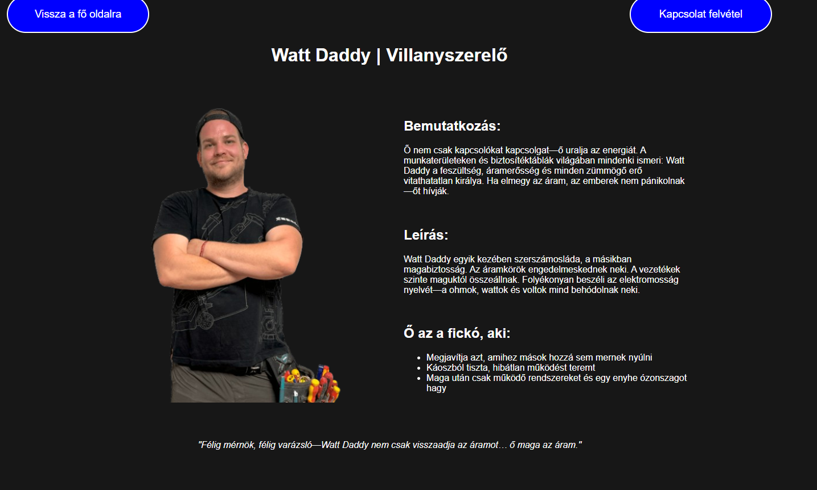
2026. Február 16. Mindentocson-KFT
A kollégával egy szakemberkereső weboldalt próbáltunk összerakni. Ennél a projektnél jóval több időnk volt mindent befejezni és ez meglátszik a végterméken is.
Készítők: Lepsényi Attila, Somfalvai Balázs
Időtartam: 2 hét
Elérhetőség: Github - https://github.com/BALUGAMING123/Weiss-20260220-Csumpi_Boss
Értékelés: 8/10

Slide 5
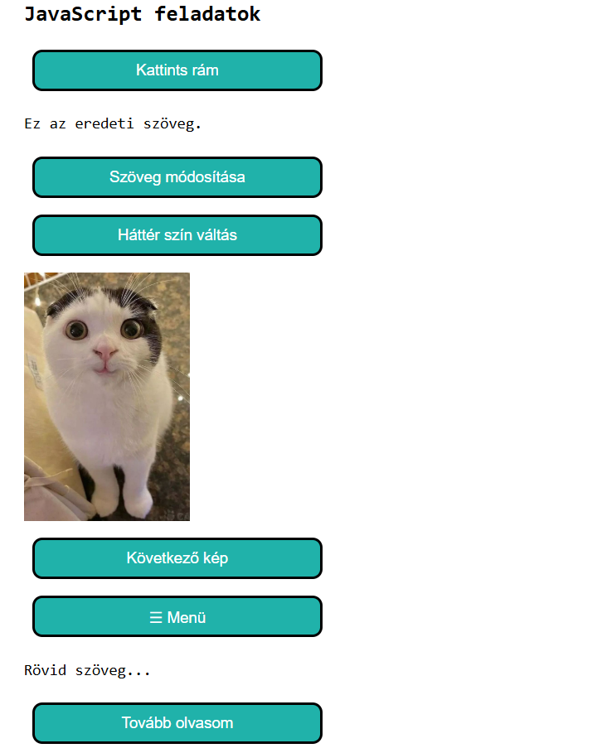
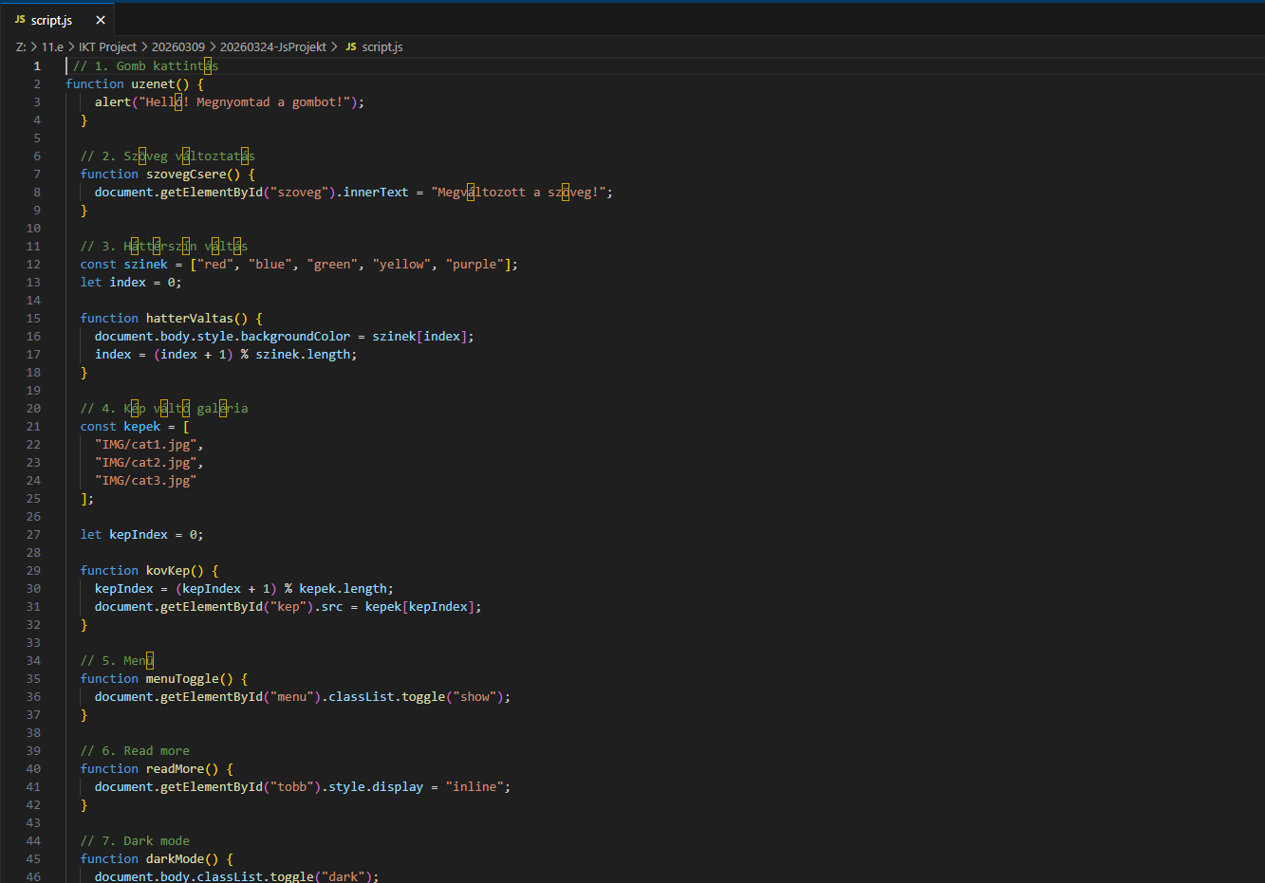
2026. Március 24. A JS őrület
Sajnálatos módon emellett a projekt mellett több projekttel is kellett foglalkoznunk egyszerre és emiatt ez a projekt kissé a háttérbe szorult. Ennek köszönhetően nem kaphatott magas értékelést.
Készítők: Lepsényi Attila, Somfalvai Balázs
Időtartam: 2 hét
Elérhetőség: Github - https://github.com/BALUGAMING123/GIT-PORJECTS-NemtomVaounk/tree/main
Értékelés: 5/10

Slide 6
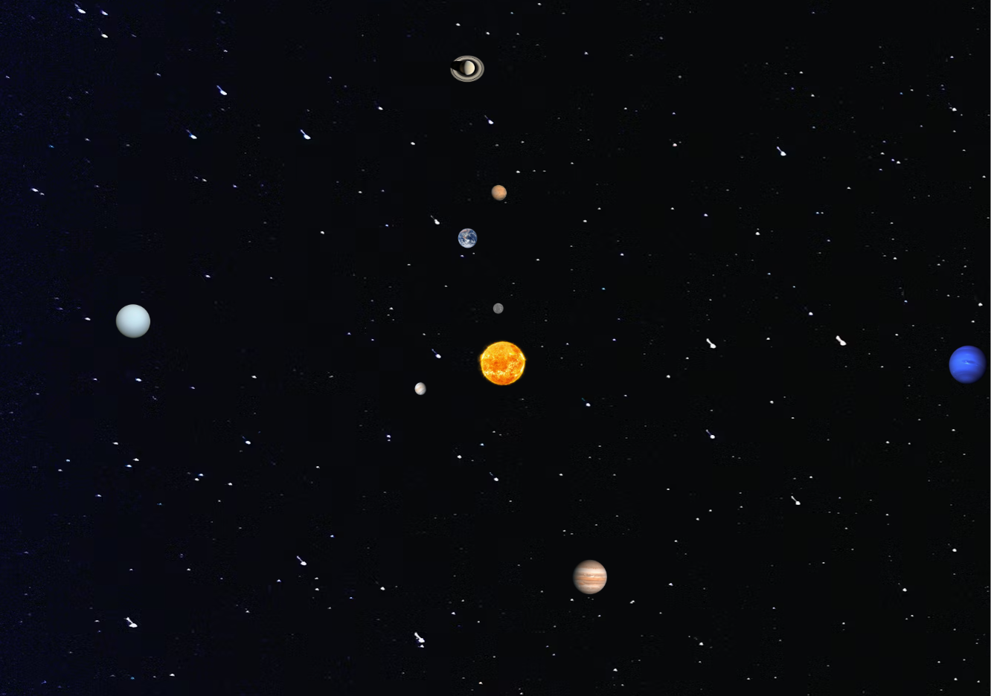
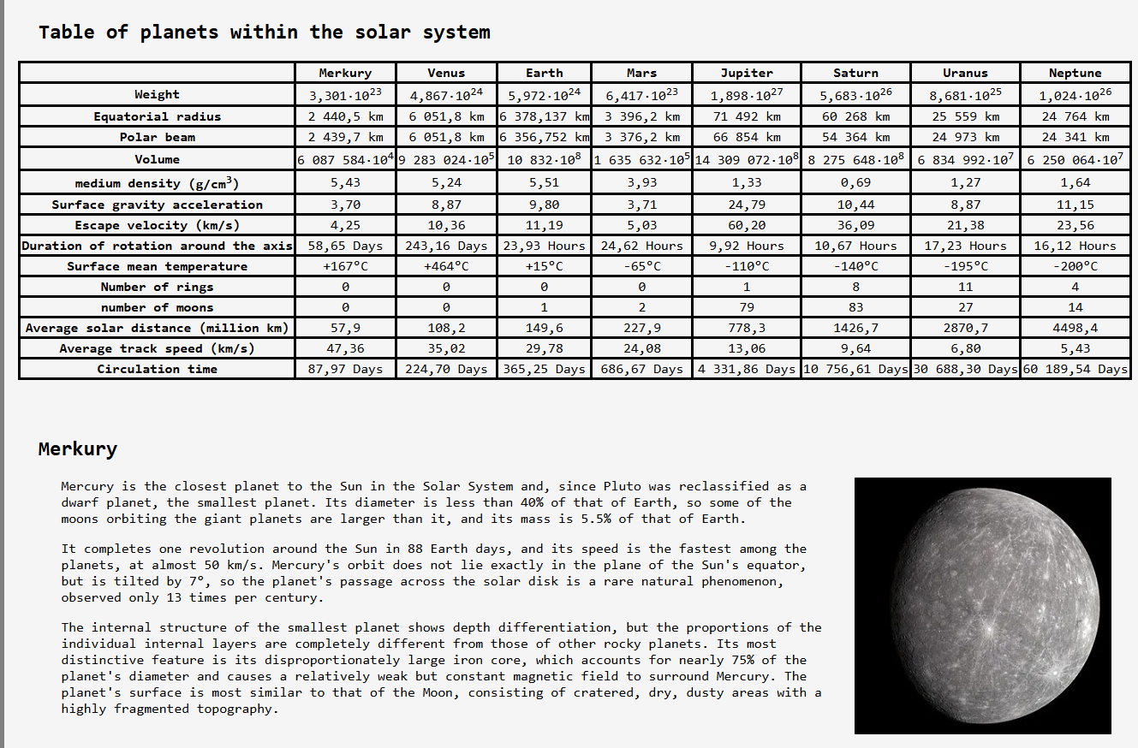
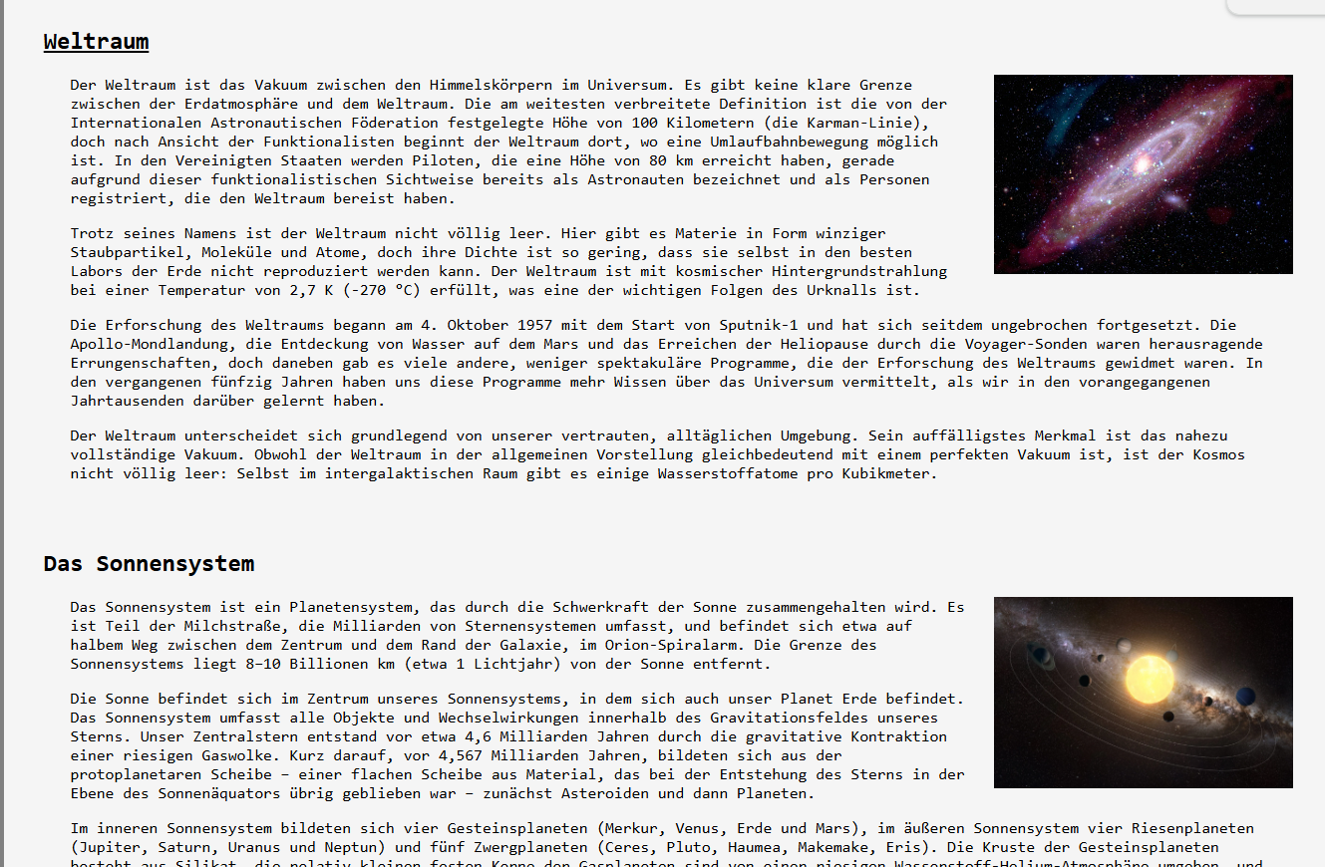
2026. Május 22. A 10/10-es projekt
A fő projekt feladat a JavaScript tudásunk bemutatására szolgált, de én úgy döntöttem hogy egy régebbi, nagyobb projektemet tökéletesítem, és szerintem sikerrel jártam amikor befejeztem a Naprendszeres projektem.
Készítő: Lepsényi Attila
Időtartam: 7 hónap
Elérhetőség: Nincs, Github Privát projekt
Értékelés: 10/10

